Slide 1

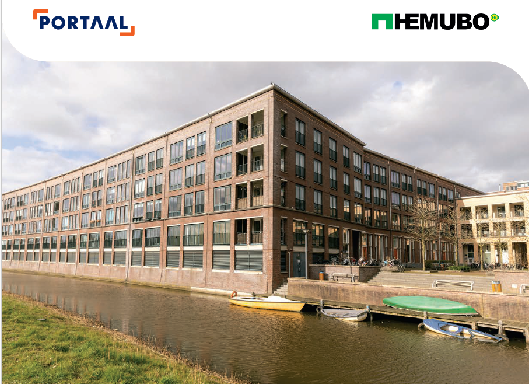

Informatie dag
werkzaamheden
Fase 2
Wervershoofstraat
Blok 3B

Slide 2
WIJ NEMEN U MEE IN FASE 2
Inhoudsopgave
Inloop
Werkzaamheden fase 2
Wij stellen het team aan u voor
De bouwplaats
De steiger
Buitenwerkzaamheden
Gevel
Galerij
Binnenwerkzaamheden
Planning
Stel uw vraag in groepsverband
Modelwoning
U kunt de modelwoning 405 (1e verdieping) bezoeken en persoonlijke vragen stellen aan onze collega’s

Slide 3
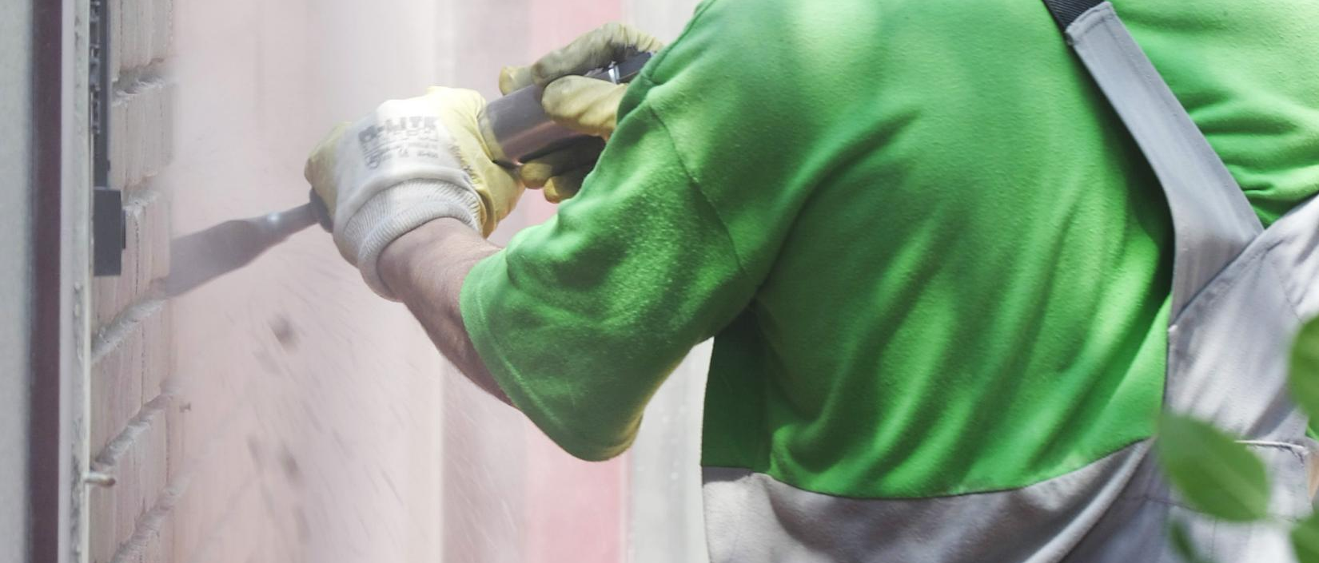
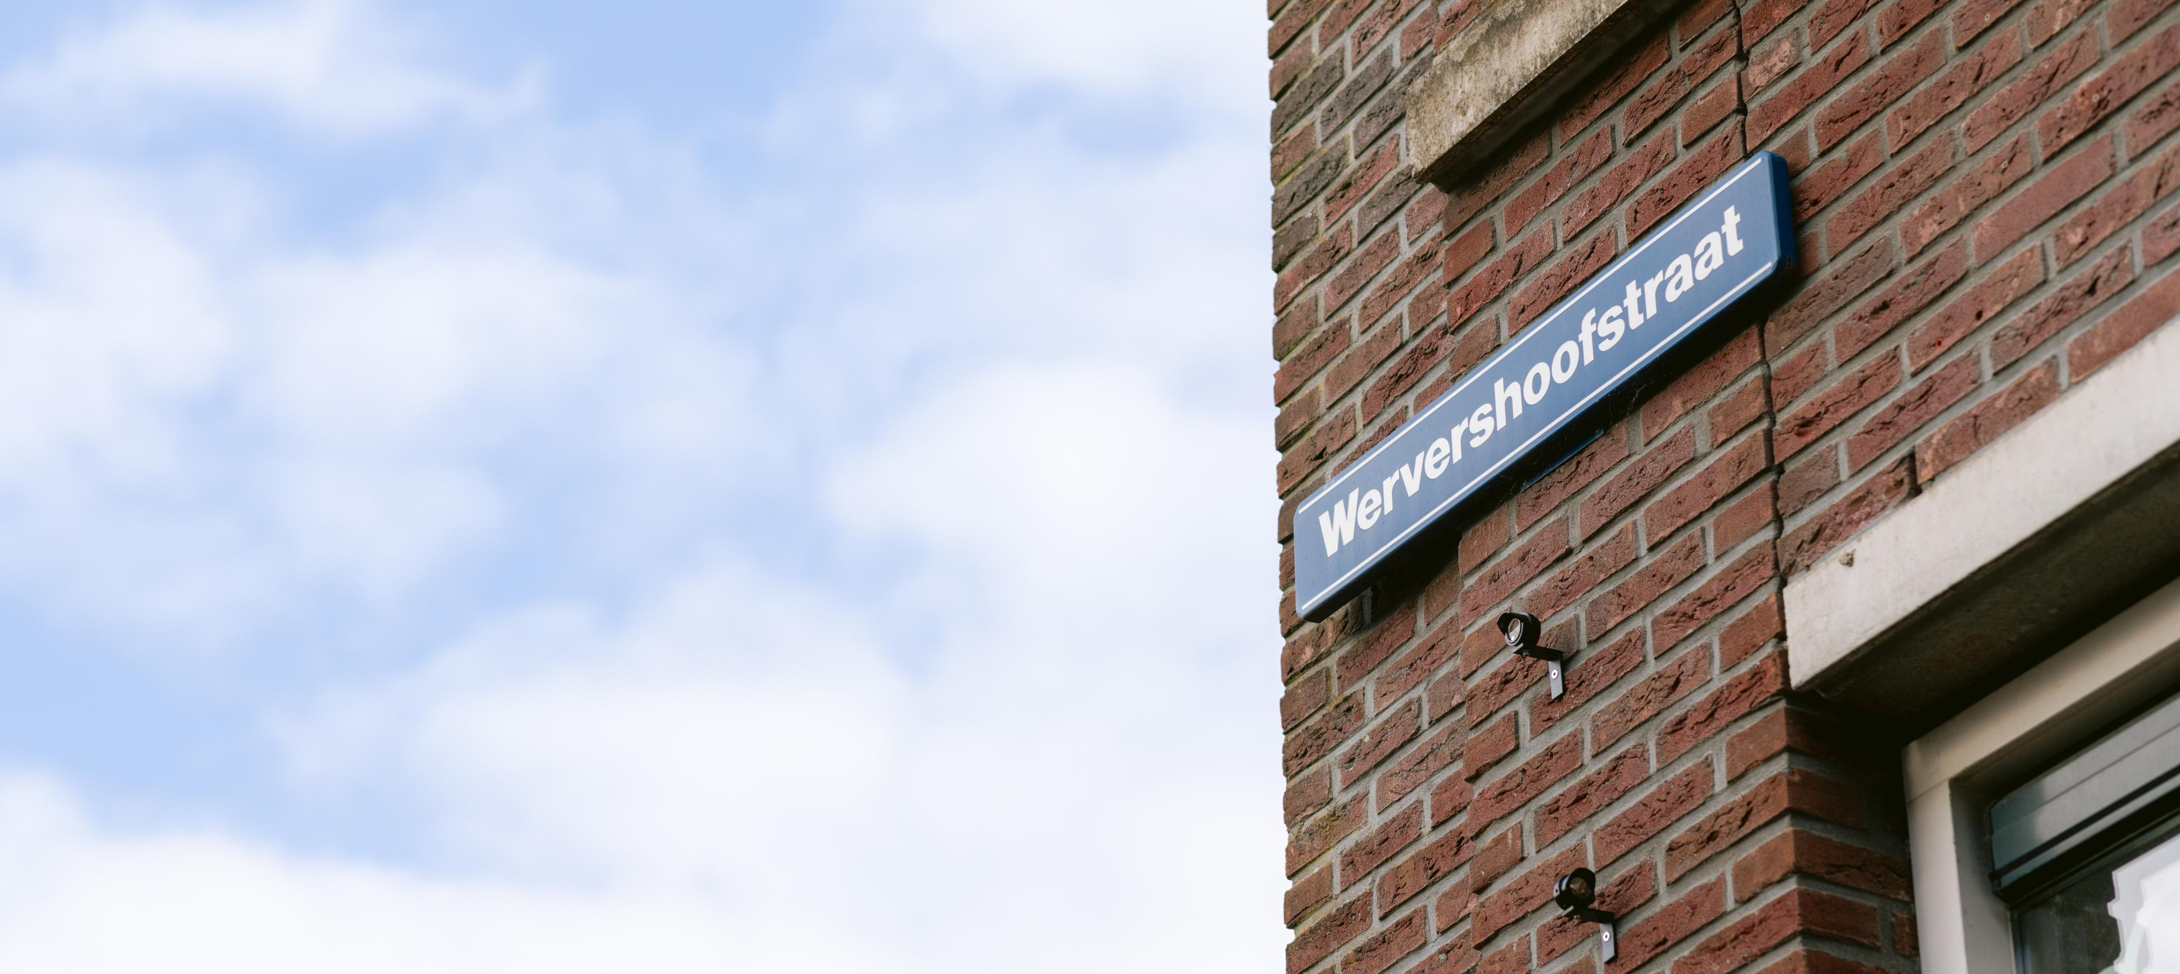
WERKZAAMHEDEN FASE 2

Slide 4
WIJ STELLEN HET TEAM AAN U VOOR
Uitvoeringsteam Hemubo
Uitvoerder
Jan Steggerda
Fred de Jong
Bewonerscoördinator
Cleo Schadde van Dooren
Eduard van der Hout
Werkvoorbereider
Nills Kniesmeijer
Projectleider
Michael van Leyenhorst
Uitvoeringsteam Portaal
Senior Projectmanager
Sanaa Wasfi
Bouwmanagement
Jillis Gerichhausen
Sociaal Projectleider
Cecile Polman
Bewonerscoördinator
Yvonne van der Linde

Slide 5
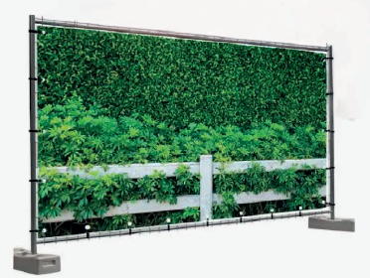
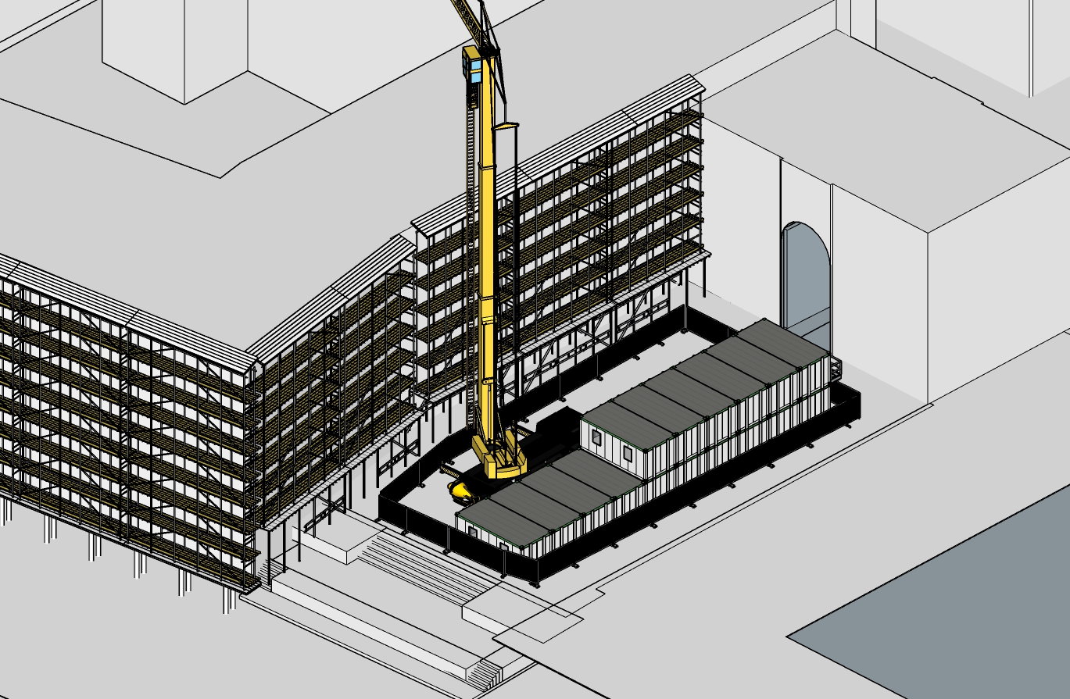
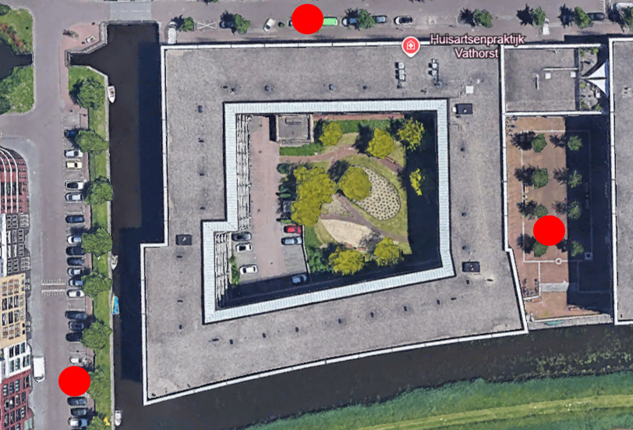
DE BOUWPLAATS
Bouwdoeken
Inrichting bouwplaats
Hoe richten wij de bouwplaats in
De bomen zijn weg gehaald
Zandbed plaatsen
Plaatsen van betonnen beplating
Om de bouwplaats plaatsen wij hekken met bouwdoeken
Standplaats voor de kraan
Plaatsen van opslagcontainers en bouwketen
Wat gebeurt er met het plein als de bouwplaats weg gaat?
Portaal zal de bewoners benaderen om mee te denken over de herinrichting van het St. Pietersplein. Als de bouwplaats weg gaat wordt het plein opnieuw ingericht.
Standplaatsen kraan

Slide 6
BUITEN
WERKZAAMHEDEN

Slide 7
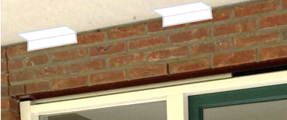
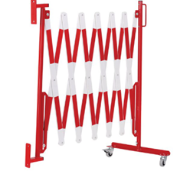
DE GALERIJ
Herstelwerkzaamheden
Welke werkzaamheden voeren wij uit
Metselwerk en voegwerk herstellen
Kitwerk herstellen
L-profielen plaatsen
Betonnen rand controleren en herstellen waar nodig
Metselwerk onder de betonnen rand reinigen en waterafstotend maken
Verwachten overlast
U hoort hakt en breek geluiden. Wij herstellen gemetselde bakstenen.
Wij zetten de galerij deels af met kleine afzettingen.
Wij dekken de vloer af met afdekmateriaal
Bij herstellen voegen en kitnaden plaatsen wij na werkzaamheden een houten plaat
START mei 2026

Slide 8
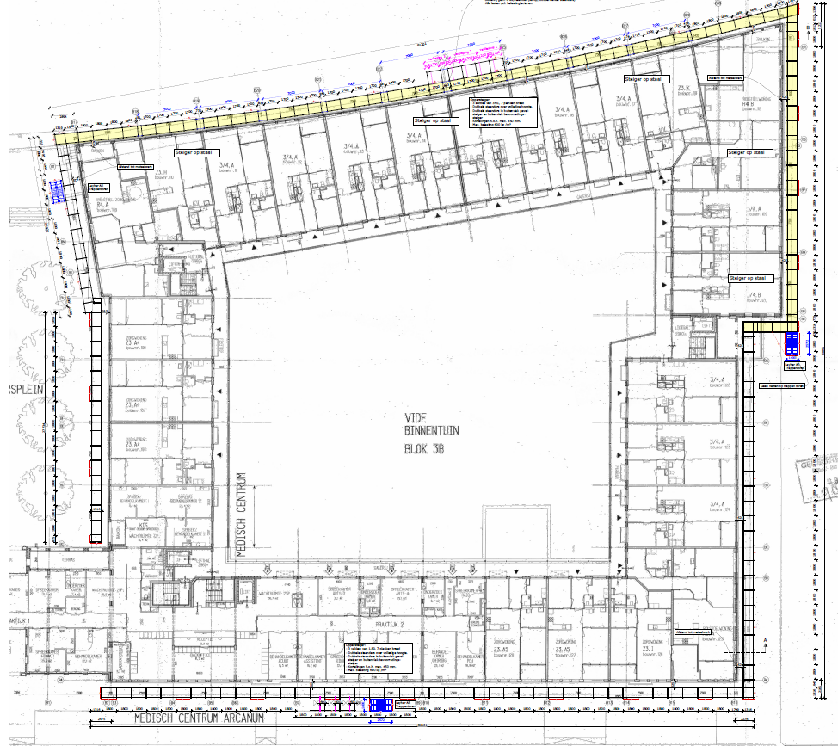
DE STEIGERS
B
Wij plaatsen een steiger rondom het gebouw
De hele gevel komt in de steiger te staan
Waar wij werken plaatsen wij witte doeken (als wij klaar zijn met de werkzaamheden halen wij de doelen weg)
Onder de steiger bouwen wij een looproute
Verwachten overlast
U hoort hamer geluiden, metaal op metaal. Wij bouwen de steiger op.
Wij plaatsen witte doeken. Dit zorgt voor tijdelijk minder licht in uw woning
C
A
Deel 1 – start 2 maart
Deel 2 – medio 30 maart
Deel 3 – medio 20 april
Deel 4 – medio 18 mei
D

Slide 9
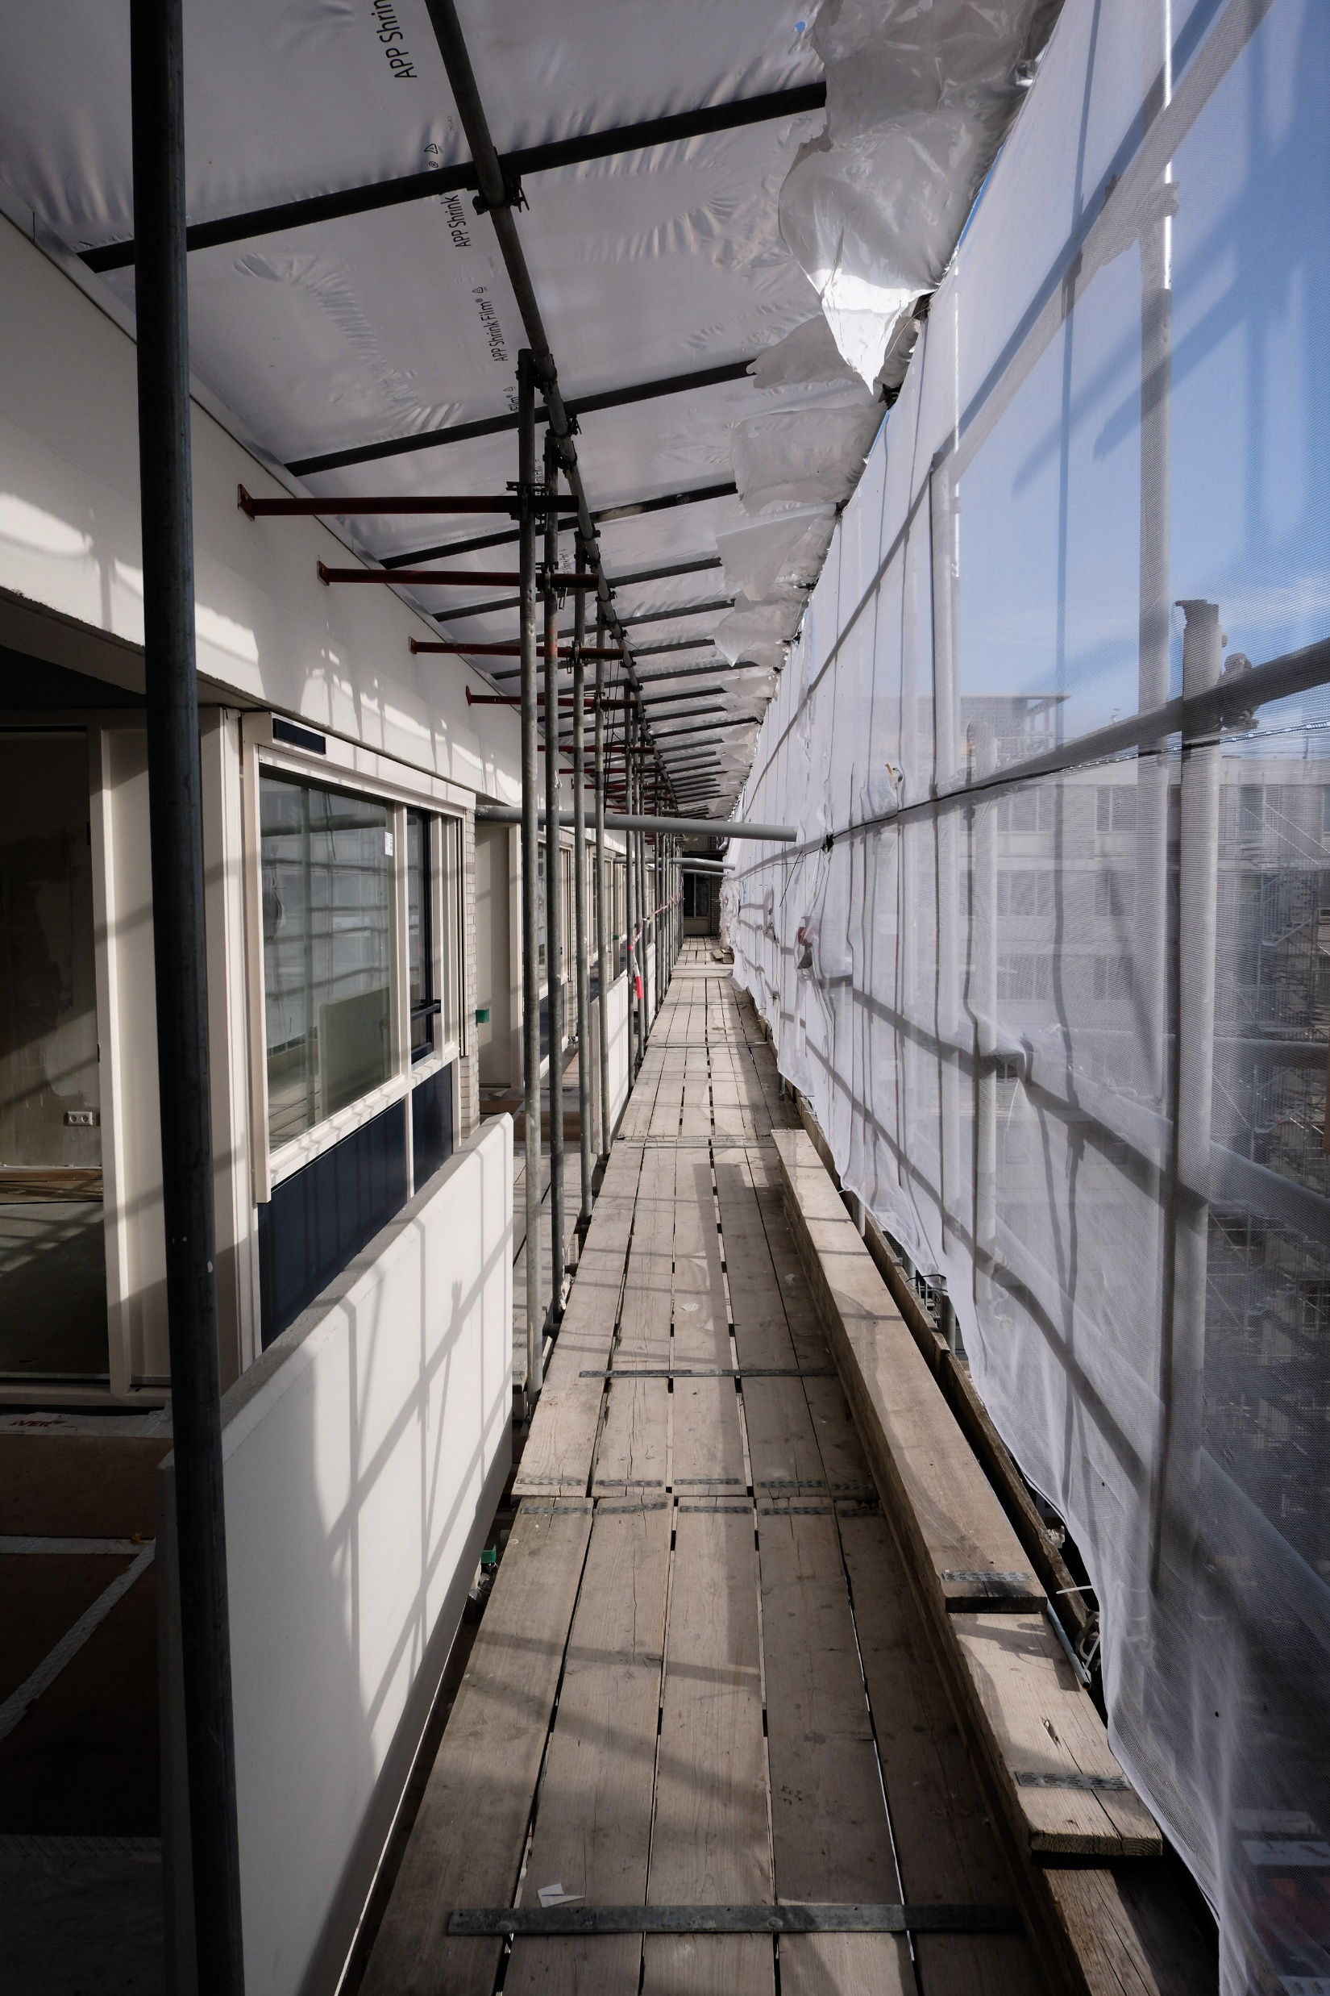
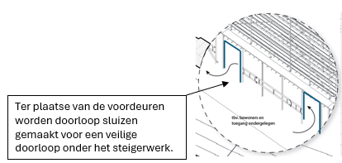
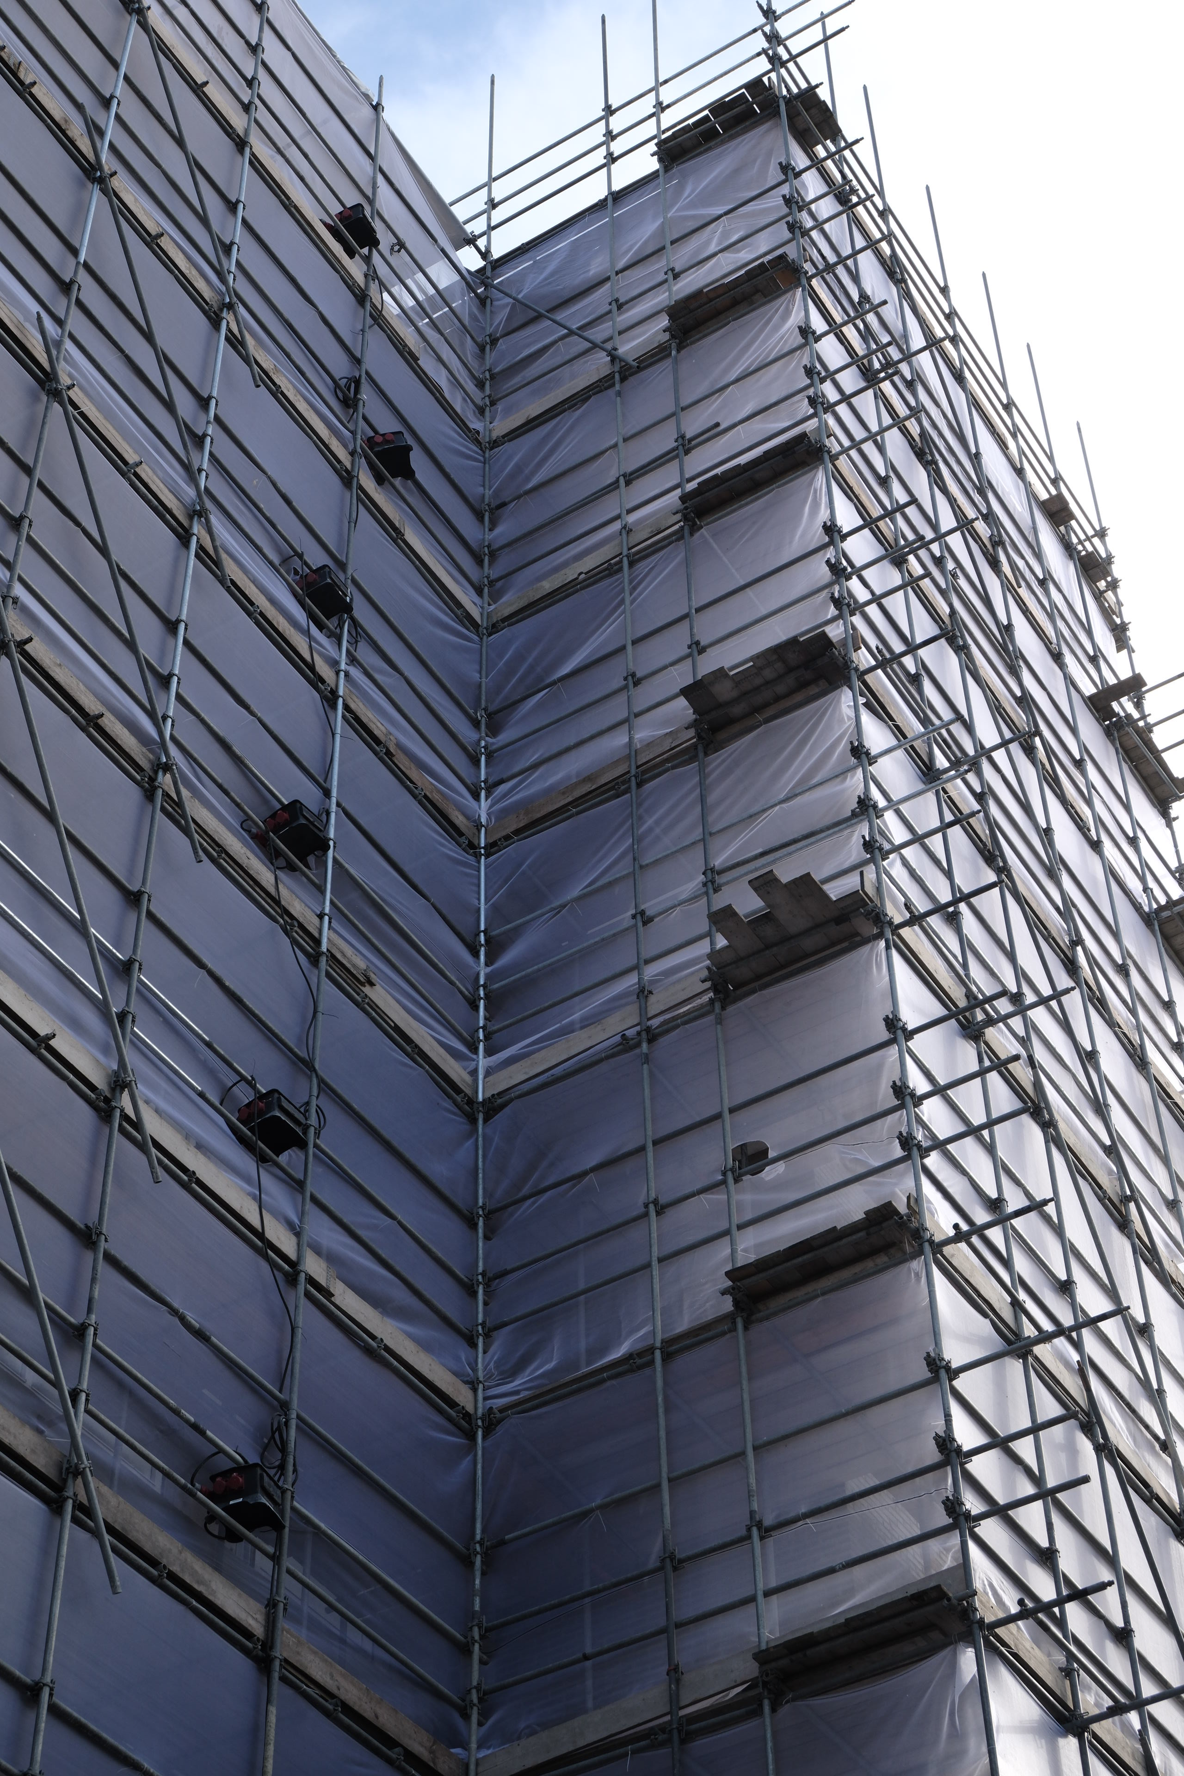
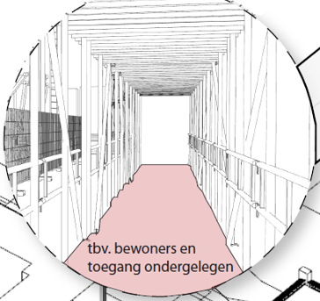
DE STEIGERS
Wat kunt u verwachten van ons

Slide 10
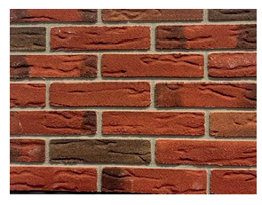
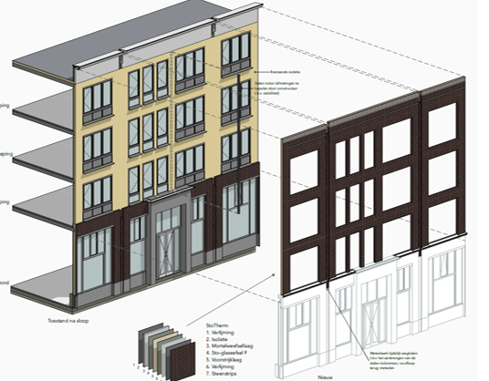
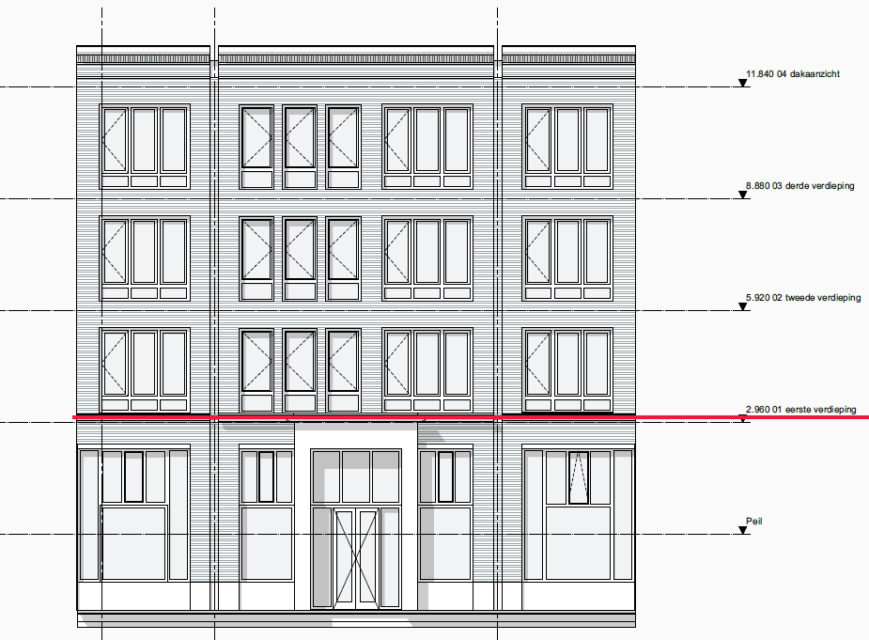
DE GEVEL
Welke werkzaamheden voeren wij uit
Wij halen de sierlijsten, naamborden, lampen en hekwerken van de gevel af.
Vanaf de rode lijn halen wij de bakstenen weg
Tijdens het slopen van de gevel plaatsen wij houten beplating voor uw raam. Dit neemt tijdelijk het daglicht aan de gevelzijden weg.
Wij plaatsen stalen kolommen om de stabiliteit te verbeteren
Nieuwe beplating komt tegen de gevel aan. Deze wordt gestuct.
Als laatste plaatsen wij een licht gewicht gevel (STO-systeem met minerale strips) terug. De kleur in gelijk aan de huidige stenen
Wij dekken de kozijnen deels af met een folie
Verwachten overlast
U hoort veel hakt en breek geluiden. Wij halen de gevel weg
U ziet vaklieden over de steigers heen lopen. zij werken hier.
Daglicht wordt tijdelijk weggenomen.
Let op:
Werkzaamheden kunnen uitlopen door weersomstandigheden

Slide 11
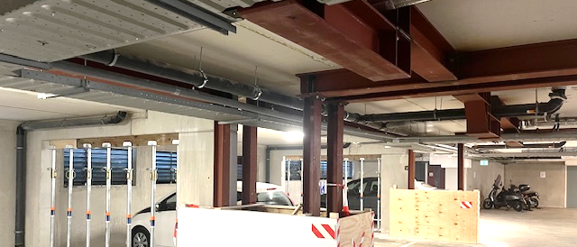
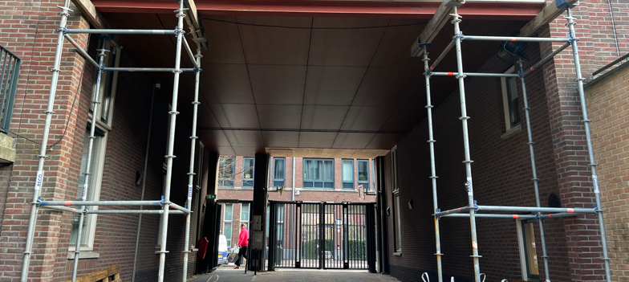
Onderdoorgang
& Parkeergarage
Op dit moment vinden er nog berekeningen plaats door de constructeur. Zodra deze informatie bekent is informeren wij u persoonlijk.

Slide 12
BINNEN
WERKZAAMHEDEN

Slide 13

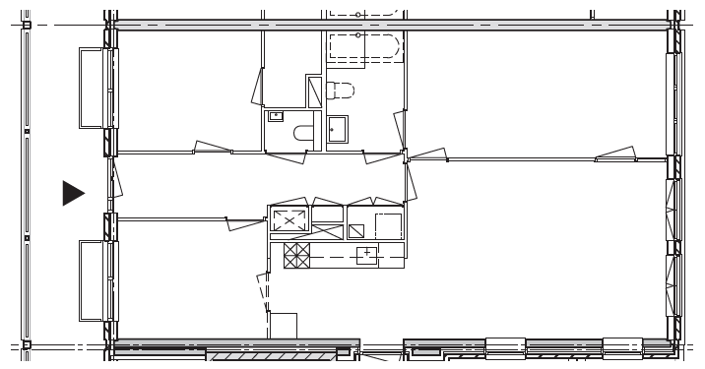
GEHEUGENSTAAL
Gevel zijde
Optie 1
In fase 1 is in uw woning geheugenstaal geplaatst. Hoeft er niet worden bij geplaatst werken wij het geheugenstaal af met een prefab witte koof.
Galerij zijde
Het kan voorkomen dat u aan de voorzijden geheugenstaal heeft. Wij werken het geheugenstaal af met de prefab witte koof.
Optie 2
In fase 1 is in uw woning geheugenstaal geplaatst. Uw plafond moet worden voorzien van extra versteviging. Wij verlagen het plafond volledig.
Verwachte overlast
Bij optie 1 voeren wij de werkzaamheden in bewoonde staat uit. U blijft in uw woning
Bij optie 2 gaat u naar een logeer woning. Wij helpen u met uw woning leeg halen.

Slide 14
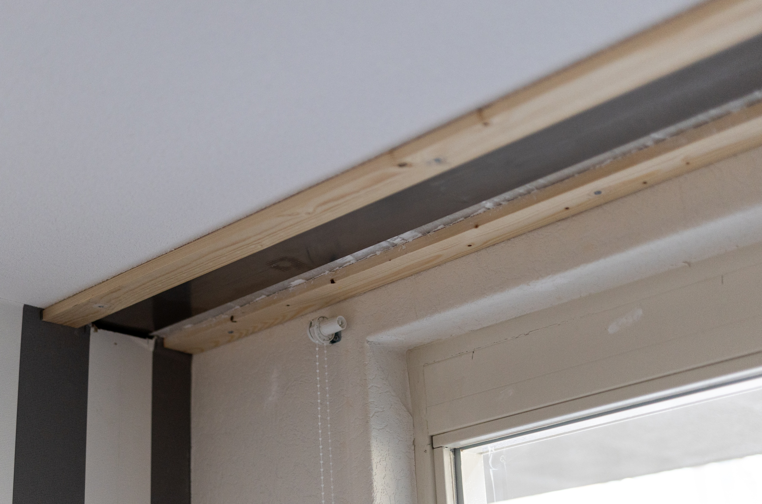
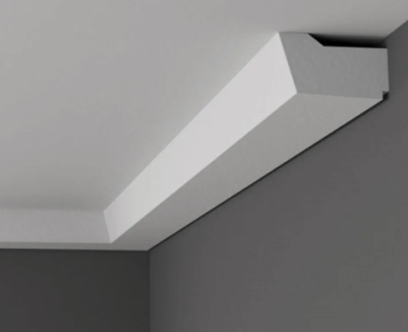
WERKZAAMHEDEN IN UW WONING
Wij werken uw plafond af met optie 1 of optie 2
Constructieve scheuren worden hersteld
Krimpscheuren worden hersteld als u dit wilt (bewonerskeuze)
Alle ramen en deuren worden nagelopen en waar nodig opnieuw afgesteld en/of hersteld
Kitwerk wordt vervangen in de badkamer, toilet en keuken
Waar nodig worden tegels vervangen in de badkamer. Bij veel loszittende tegels vervangen wij een volledige wand. U kunt kiezen uit 2 kleuren tegels. (bewonerskeuze)
Riool doorspoelen
Tijdens huisbezoek 2 krijgt u de uitleg over de werkzaamheden in uw woning
2 weken voor de werkzaamheden in uw woning krijgt u een dagplanning van ons
2 dagen voor de werkzaamheden bellen wij u op als herinnering

Slide 15
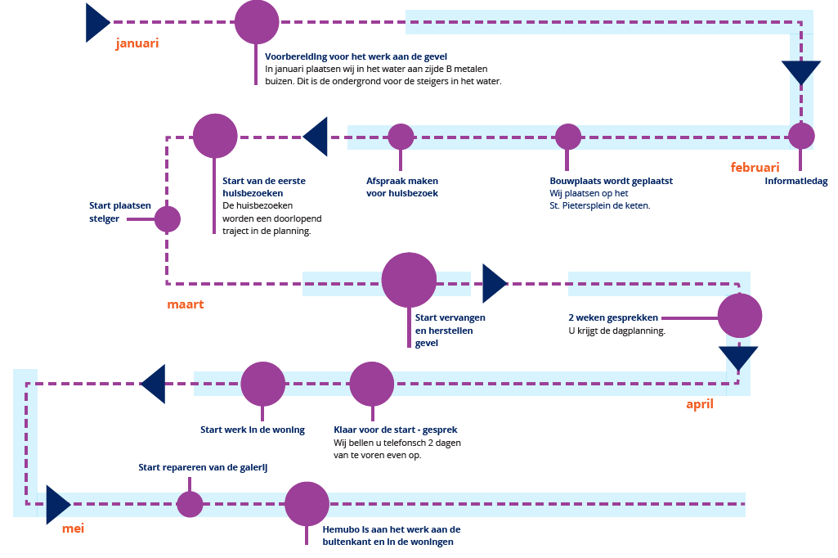
PLANNING
Sociale planning
12 februari start huisbezoeken / technische opname
Medio april start huisbezoeken voor uitleg binnenwerkzaamheden
Buitenwerkzaamheden
2 februari start bouwplaats inrichting
2 maart starten met opbouwen van de steiger
26 maart start met slopen van zijden B
Medio april start werkzaamheden zijden A
Medio april start werkzaamheden zijden D
Medio mei start werkzaamheden zijden C
Binnenwerkzaamheden
Eind April starten we binnen in de woning
(mits de constructieve gegevens binnen zijn)
December 2026 is blok B klaar!
B
A
C
D

Slide 16
WIJ WILLEN U BEDANKEN VOOR UW AANDACHT
U kunt nu vragen stellen in groepsverband.
Uiterlijk tot 18.00 uur i.v.m. de tweede groep.
Wilt u uw vraag 1 op 1 aan onze collega stellen?
Zij staan voor u klaar in de model woning Wervershoofstraat 405.
1e verdieping, in blok B
Heeft u nog geen huisbezoek afspraak staan?
Cleo belt u met de bewonerstelefoon. U wordt gebeld door het nummer 06-10 58 38 45

